Slide 1


Introdução ao Arduino
João Pedro Dutra e Lucas Reis

Slide 2
O que é um
Programa de Computador?

Slide 3





Cozinhando Macarrão

Slide 4







Receita
Encher uma panela de água e pôr no fogo
Esperar água ferver e pôr sal
Pôr macarrão instantâneo na panela
Esperar macarrão cozinhar
(...)

Slide 5

Programa de Computador
É como uma receita de macarrão;
Conjunto de instruções para um computador ler e executar;
Um programa deve ser sempre bem escrito;
Se não for bem escrito, o computador terá problemas para executá-lo.

Slide 6
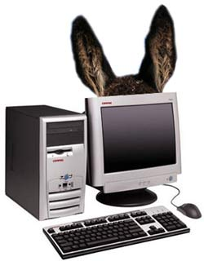
"Computadores
são burros"
Todo programa precisa ser claro
e completo para que ele entenda
o que deve ser feito

Slide 7
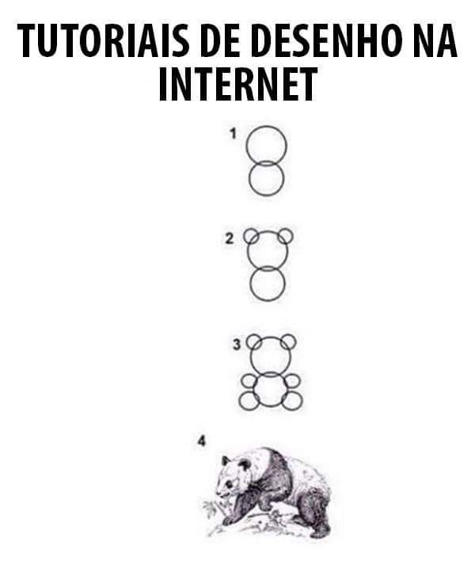
Um programa mal feito...

Slide 8




Receita Boa
Receita Ruim

Slide 9

Revisão

Slide 10


Slide 11
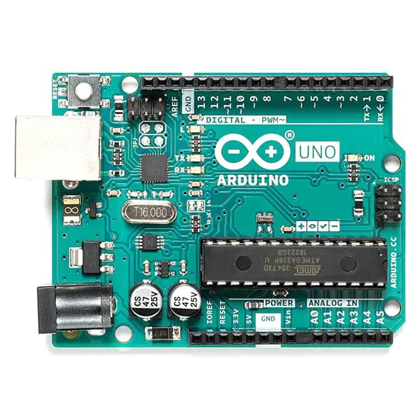
Arduino
É um computador;
É nele que vamos escrever nossos programas para os projetos de robótica;
Portas digitais 0 a 13;
Portas analógicas A0 a A5.

Slide 12
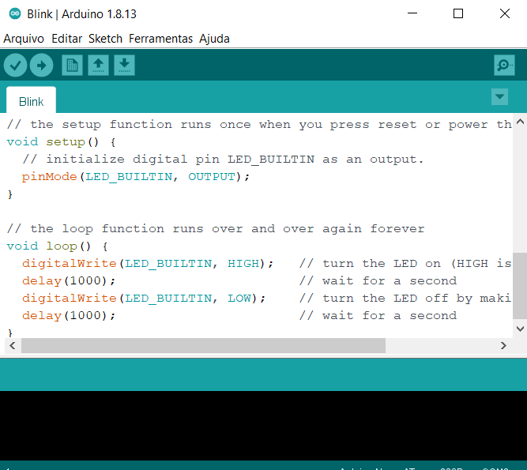

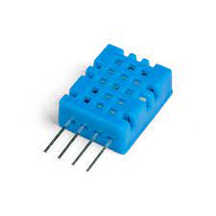
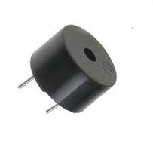
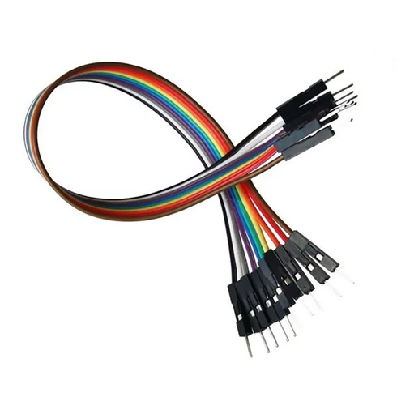
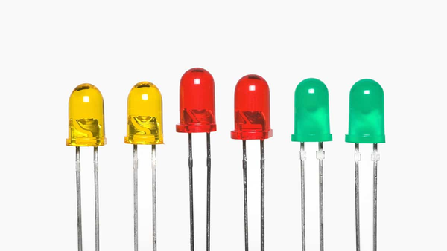
Arduino
Software
Hardware

Slide 13
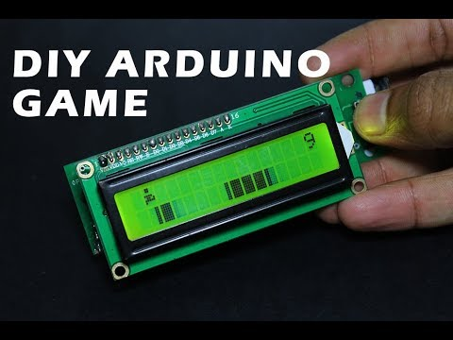
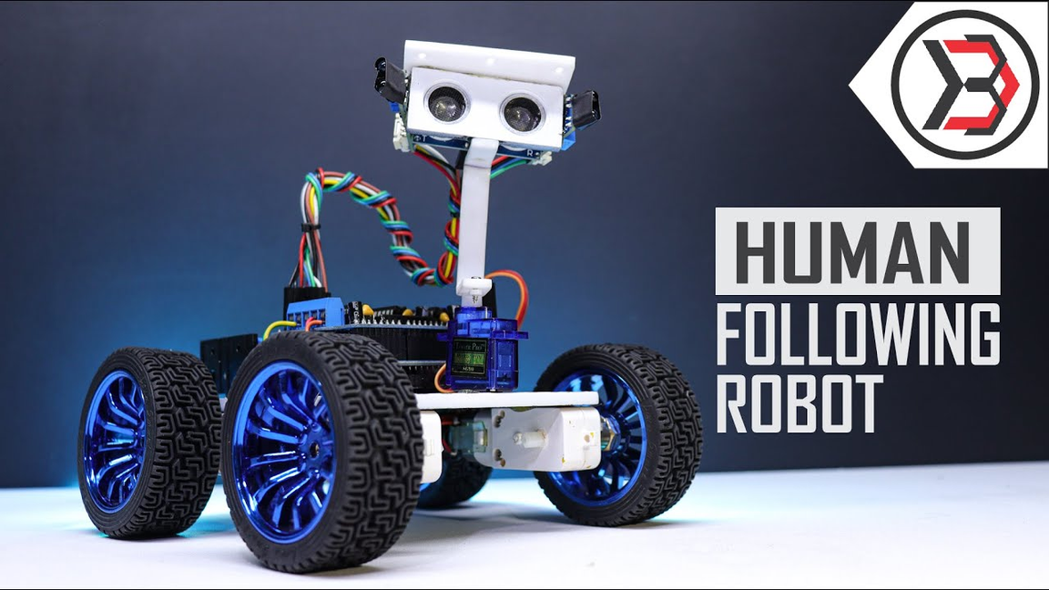
Muitos Projetos

Slide 14
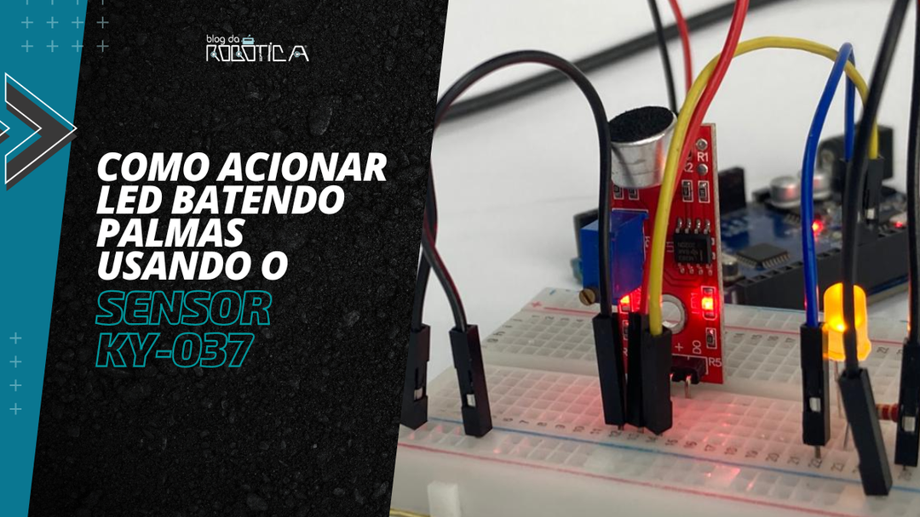
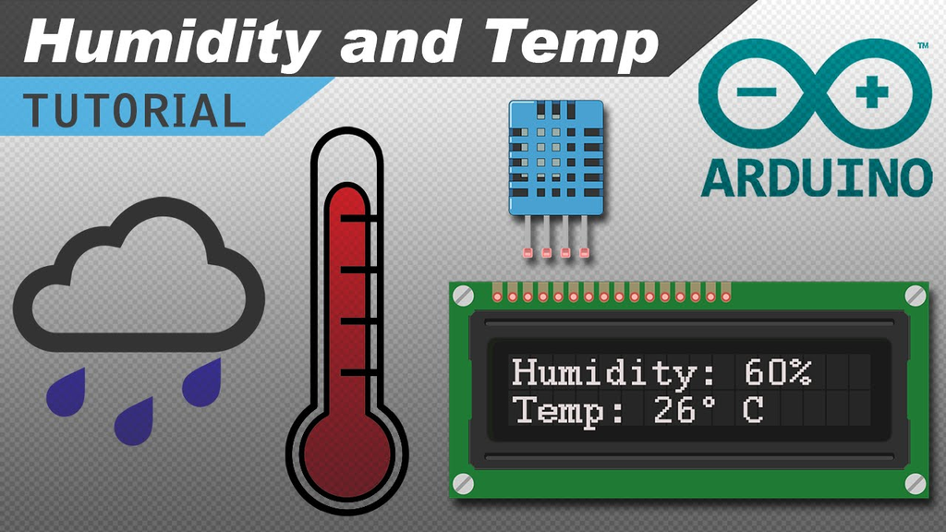
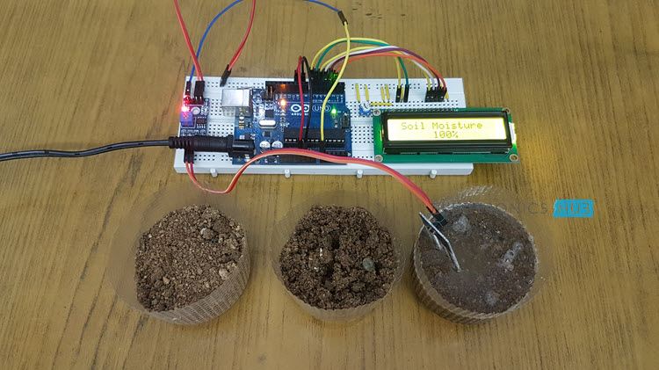

Slide 15

O programa

